Slide 1

Programmation Avancés HMIN327
HMIN327
MonumTour: Application de gestion de monuments liés à des célébrités
Etudiant:
Kacioui Arezki
Enseignants :
Duroux Patrice
Mougenot Isabelle
2020/2021

Slide 2
Sommaire
Introduction
Exigences fonctionnelles
Conception
Architecture technique
Conclusion
Démonstration de l’application

Slide 3
1. Introduction
L’application monumTour a été développé dans le cadre de l’UE HMIN327 (Programmation avancée)
Appliquer les notions vus en cours notamment la persistance des données, le mapping objet-relationnel et le modèle MVC
Application web respectant le model MVC, offrant une interface d’administration ou de consultation selon le type d’utilisateurs sur les différentes entités
Respect d’un cahier des charges et d’un modèle de données

Slide 4
2. Exigences fonctionnelles
L’application doit offrir une possibilité de connexion avec différents types d’utilisateurs:
Un administrateur
Un voyagiste
Un touriste
Selon le type d’utilisateur, celui-ci aura accès à des fonctionnalités spécifiques:
L’administrateur peut effectuer des consultations, des ajouts, des mises à jour et des suppressions sur l’ensemble des entités, y compris les utilisateurs.
Le voyagiste peut effectuer des consultations, des ajouts, des mises à jour et des suppressions sur l’ensemble des entités, hormis les utilisateurs.
Le touriste peut effectuer des consultations.
Effectuer des prétraitement tels que le calcul de distance entre monuments ou l’affichage sur une carte.
Respecter le modèle de données qui est donnée.

Slide 5
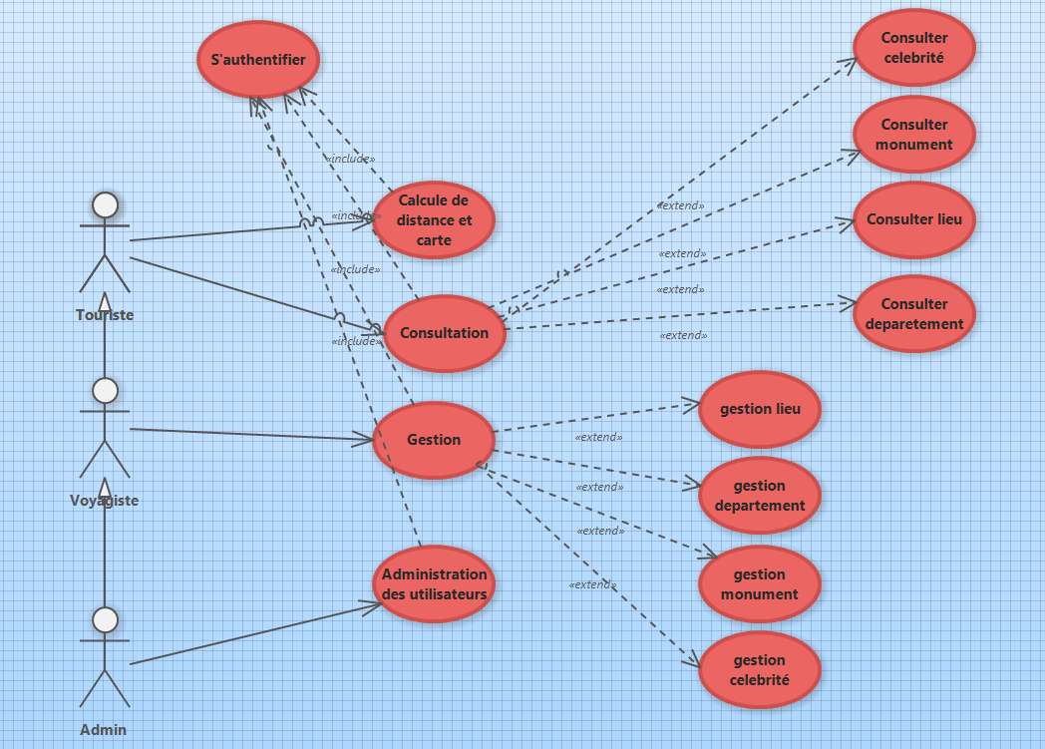
3. Conception
Diagramme de cas d’utilisation

Slide 6
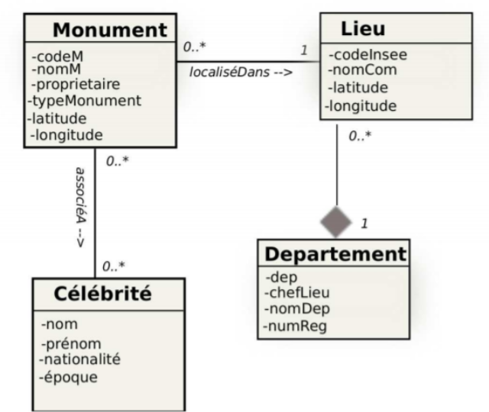
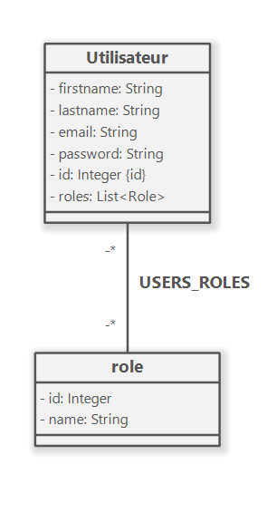
Diagramme de classe

Slide 7


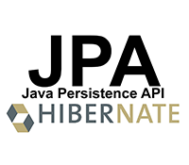

4. Architecture
Technologies utilisées

Slide 8
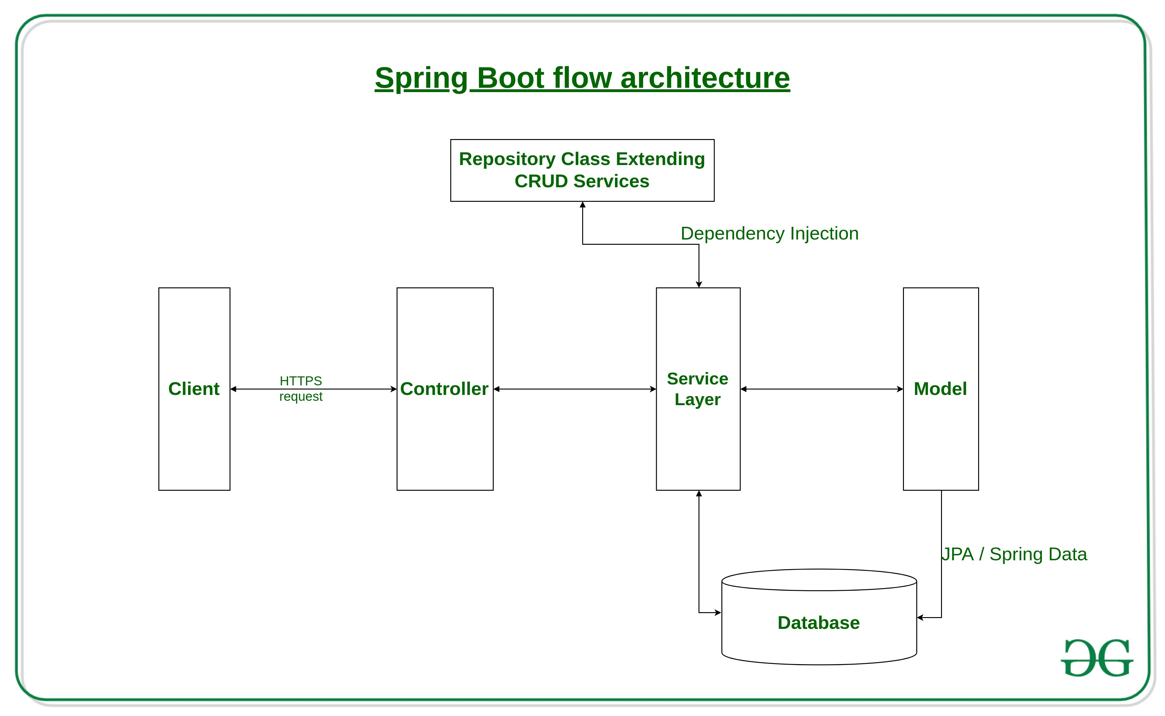

Slide 9
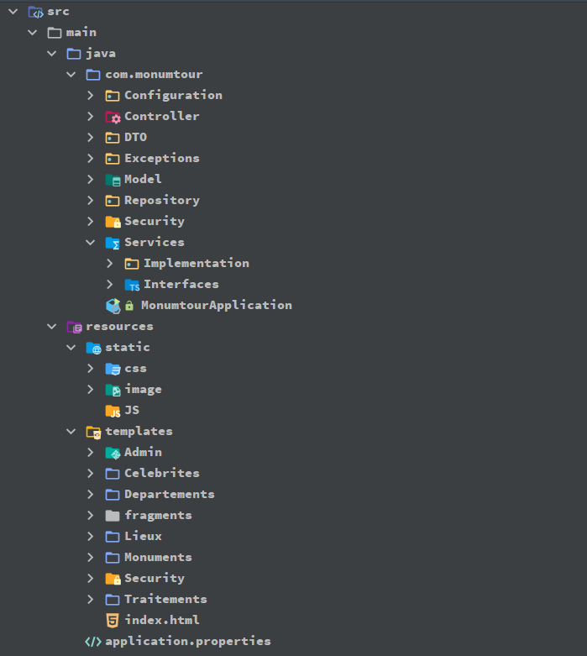
Arborescence du projet

Slide 10
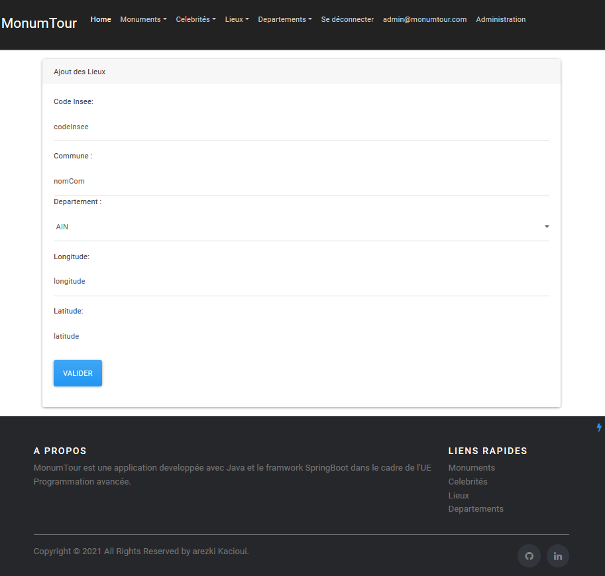
A la validation, une requête de type post est envoyé à la route /savelieu

Slide 11
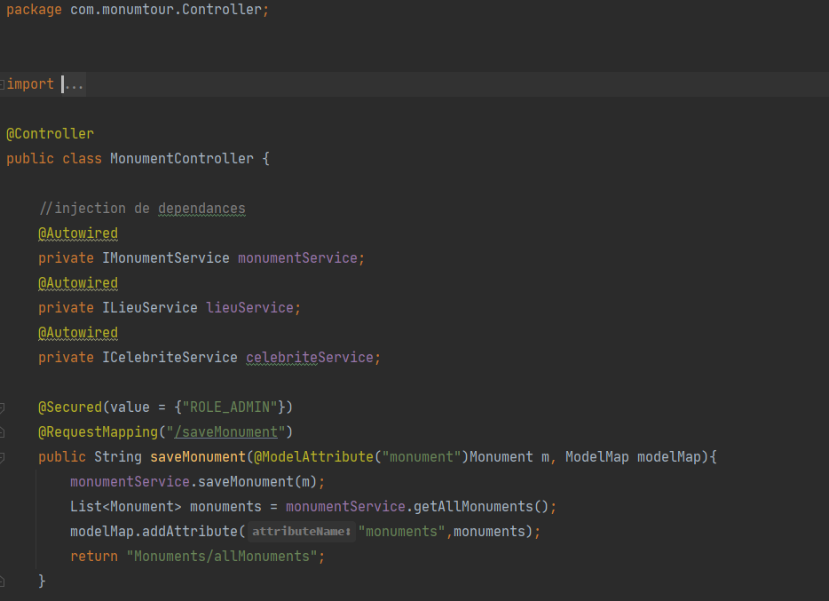
La requête envoyée est reçue par MonumentController et effectue les traitements en faisant appel aux différents services qui y sont injectés, et renvoie ensuite la Template allMonuments.html

Slide 12
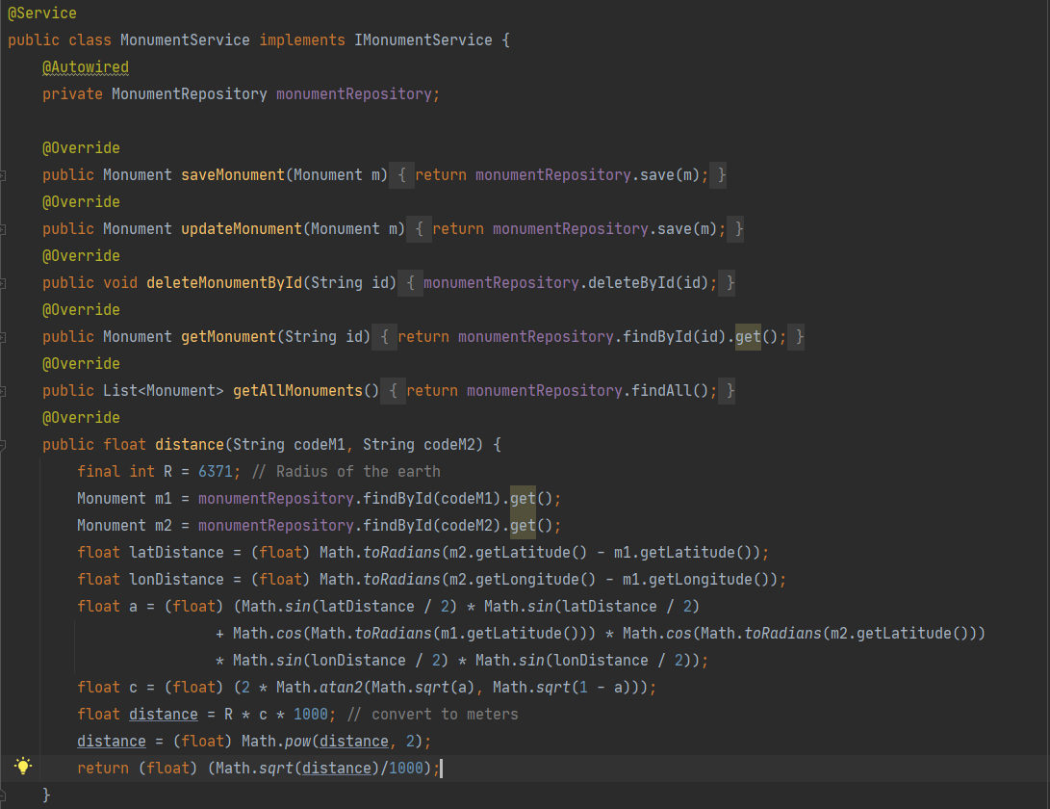
Le service MonumentService implémente l’interface IMonumentService.
Utilise le MonumentRepository interagissant ainsi avec l’entité Monument
et la base de donnés.

Slide 13
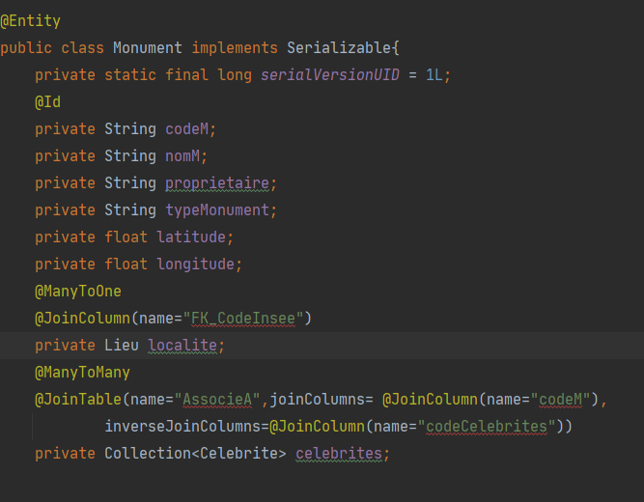
On utilise les annotations afin de spécifier les relations entre les entités

Slide 14
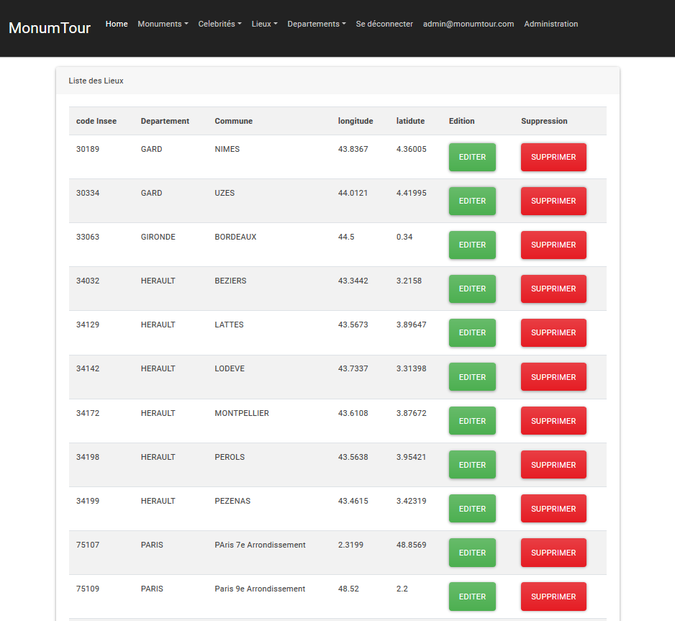
La Template allMonument est retournée à l’uilisateur

Slide 15
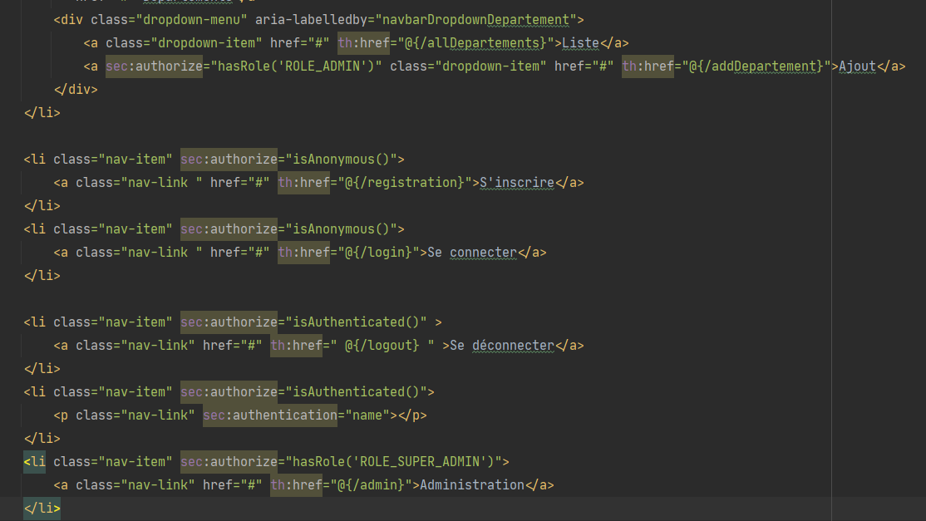

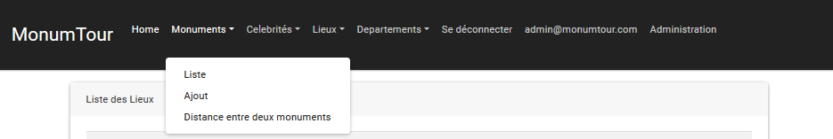
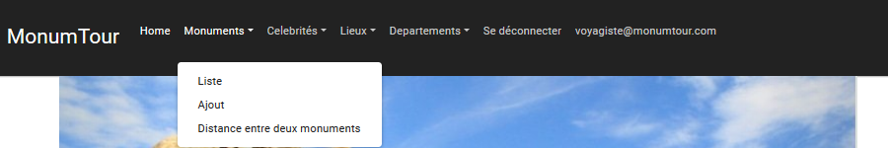
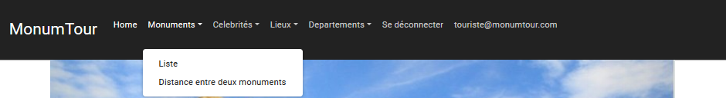
Spring Security permet de gérer les rôles ainsi que l’accès aux routes
Utilisation du dialecte sec de Spring security afin de gérer les accès au sein des templates, et des annotations @Secured au sein des Controller
L’administrateur (ROLE_SUPER_ADMIN) a accès a tout.
Le voyagiste (ROLE_ADMIN) a accès à la gestion des entités hormis les utilisateurs.
Le touriste (ROLE_USER) a accès à la consultation

Slide 16
5. Conclusion
Expérience enrichissante au niveau technique
Conception d’application Web avec Java SpringBoot, Thymeleaf et MySQL
Concevoir un modèle de données et le respecter
Respecter un cahier des charges

Slide 17
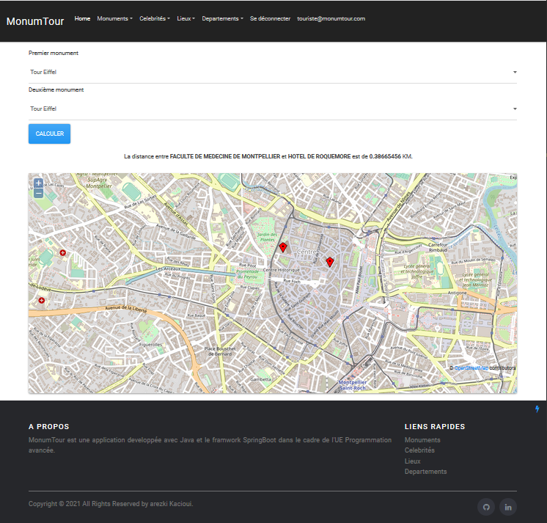
6. Démonstration sur machine

